Slide 1
Matemáticas esenciales para inteligencia artificial, aprendizaje automático y ciencia de datos

Slide 2
Introducción
Modelo basado en datos → predecir unas variables a partir de otras, entender y modelizer relaciones entre variables, …
Tablas de datos se pueden ver como conjuntos de vectores, la unidad de información más sencilla con la que trabajamos es un vector, un dato

Slide 3
Introducción
¿Qué necesidades matemáticas se tienen en este contexto?
Entender la representación de relaciones entre vectores: algebra vectorial, similitud entre vectores, distancias, etc.
Comprender los principios básicos del desarrollo de modelos: elección de datos de entrenamiento y validación, interpretación de los modelos, identificación de variables más relevantes, realización de test estadísticos para detectar sobreentrenamiento y determinar diferencias significativas entre distintos modelos,…
Entender los procedimientos matemáticos que se usan para ajustar modelos, desde el ajuste de modelos lineales por métodos algebraicos hasta el de modelos no lineales por métodos numéricos

Slide 4

Modelos lineales
Un modelo lineal es un modelo que intenta relacionar una variable a partir de una combinación lineal de otras variables. Es decir, usando solamente sumas y multiplicaciones por coeficientes constantes
En un modelo lineal Podemos aplicar transformaciones no lineales a las variables de entrada, pero después estas deben combinarse linealmente

Slide 5
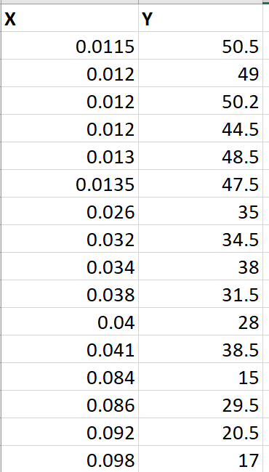
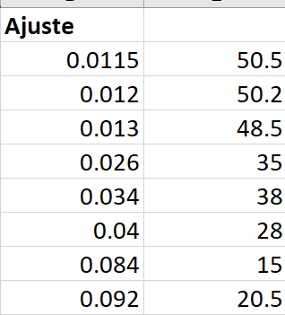
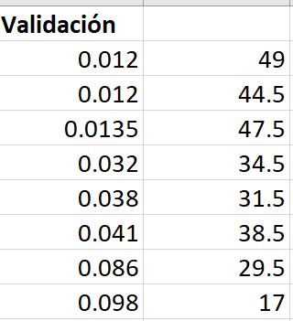
Modelos lineales
Ejemplo sencillo: EjemploAjusteCurvas
X es un marcador biológico que se mide con un análisis muy sencillo. Y necesita un análisis mucho más costoso. Nos preguntamos si podemos predecir el valor de Y a partir de X
Antes de empezar a ajustar modelos y ver si funcionan debemos separar el conjunto de datos en datos de ajuste/entrenamiento y test/validación

Slide 6
Modelos lineales: Ajuste
Planteamos el modelo a estudiar:
Determinamos los parámetros del modelo utilizando los datos de ajuste. Para esto planteamos qué ecuaciones deben cumplirse:

Slide 7


Modelos lineales: Ajuste
Se trata de un Sistema donde hay más ecuaciones que incógnitas (sobredeterminado) y que será, previsiblemente, incompatible. Es importante atender a la forma matricial del Sistema:

Slide 8




Modelos lineales: Ajuste por Mínimos cuadrados
Ver: Ortogonalidad y proyecciones ortogonales.pdf y Método de los mínimos cuadrados.pdf

Slide 9
Modelos lineales
Ejercicio 1: EjemploAjusteCurvas.xls
Utiliza el procedimiento anterior para ajustar el modelo lineal más sencillo con los datos de ajuste.
Una vez ajustado, sustituye los valores X del conjunto de validación en el modelo para obtener los valores Y predichos por el mismo
Calcula el error cometido por la predicción como la suma de diferencias al cuadrado entre los valores Y deseados del conjunto de validación y los valores Y’ predichos por el modelo
Ejercicio 2:
Repite el proceso para los modelos:
¿Cuál de los tres modelos es mejor? ¿Con qué seguridad puedes afirmar que es mejor?

Slide 10
Modelos lineales
Preguntas que debemos hacernos cuando entrenamos modelos:
¿Está el modelo sobre entrenado?
¿Qué modelo tiene mejor rendimiento?
¿Son las diferencias de rendimiento significativas
En todos los casos el dato principal que utilizaremos es el error cometido por los modelos en los datos de entrenamiento y validación. Aunque hay muchas formas de calcular este error, utilizar la suma de diferencias al cuadrado entre los valores Y deseados y Y’ predichos tiene una serie de ventajas. En realidad, se puede utilizar cualquier producto escalar entre los vectores diferencia

Slide 11
Modelos lineales
Sobreentrenamiento de modelos

Slide 12
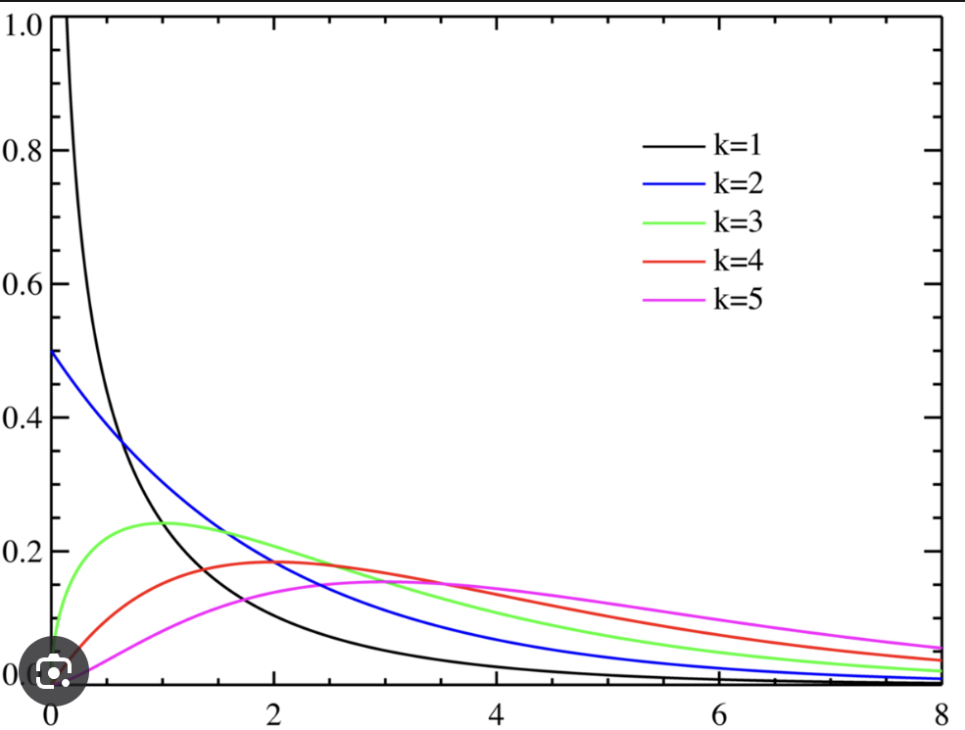


Modelos lineales
Sobreentrenamiento de modelos ¿Cuánto es suficiente/demasiada diferencia?
Aproximación estadística: La suma de errores al cuadrado sigue una distribución Chi-cuadrado de n-1 grados de Libertad para n datos
Compararemos los errores con el cociente
Lo habitual es comparar el error medio, es decir, el error cuadrático dividido por el número de datos sobre el que está medido. En nuestro ejemplo, Podemos obviarlo porque el número de datos de entrenamiento y validación es el mismo

Slide 13
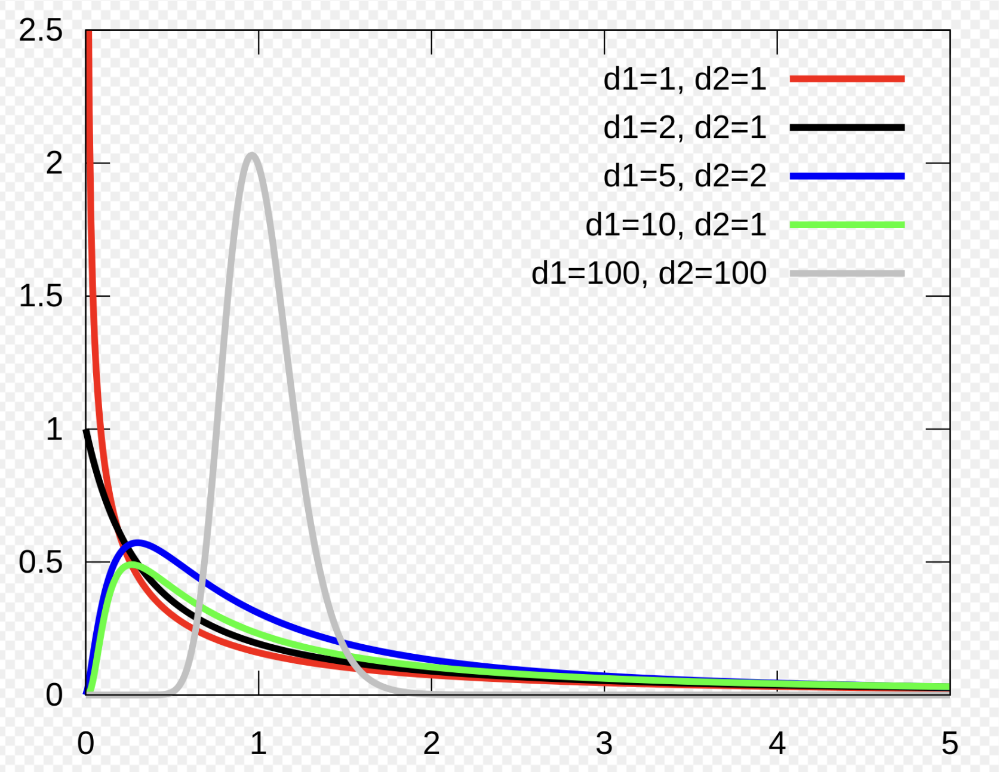
Modelos lineales
Sobre entrenamiento de modelos: ¿Cuánto es suficiente/demasiada diferencia?
El cociente de errores al cuadrado sigue una distribución F de n-1 y n-1 grados de libertad

Slide 14
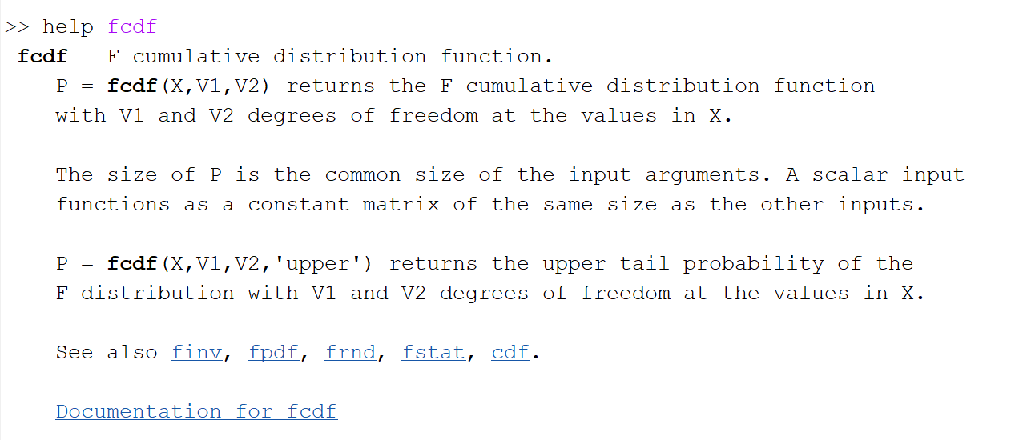
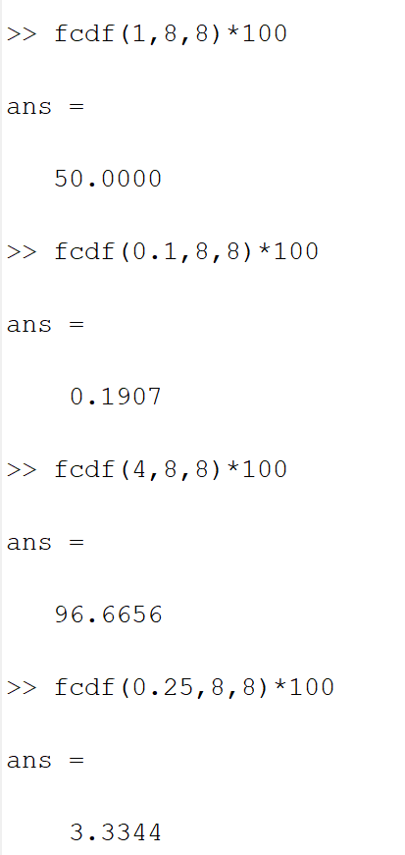
Modelos lineales

Slide 15
Modelos lineales
Nivel de confianza: En test estadísticos también es común fijar un nivel de confianza de un determinado % y responder si lo que estamos testeando es o no significativo con ese nivel de confianza → umbralización del percentil anterior.
El % de confianza fijado representa el % de datos que se consideran normales, mientras que el resto se considera anómalos.

Slide 16

Modelos lineales
Ejemplo, ¿al 95% de confianza, habría sobre ajuste?
Equivalente a preguntarse si el estadístico está en el 5% de datos anómalos
En este caso los datos anómalos son los percentiles más bajos

Slide 17
Modelos lineales
Ejemplo, ¿al 98% de confianza, habría sobre ajuste?
Equivalente a preguntarse si el estadístico está en el 2% de datos anómalos
En este caso los datos anómalos son los percentiles más bajos

Slide 18
Modelos lineales
Ejercicio: realiza tests para determinar con qué probabilidad existe sobreajuste en los modelos que ajustamos con los datos EjemploAjusteCurvas.xls

Slide 19
Modelos lineales
Comparación de rendimiendo entre dos modelos
Siempre comparamos el error entre datos de validación
Menor error, mejor modelo. Pero, ¿cuánto deben ser diferentes para considerar la diferencia como significative?
De nuevo abordaremos esto desde un punto de vista estadístico: Miraremos el percentil que ocupa en la distribución F el cociente de los errores cuadráticos

Slide 20




Modelos lineales
Comparación de modelos

Slide 21
Modelos lineales
Fijando nivel de confianza. En este caso se considera anómalo cuando el percentil es muy alto o muy bajo y lo normal está en el centro. Al 90% de confianza quiere decir que los datos anómalos son el primero 5% y el último 5% (test de dos colas)
Equivalente a preguntarse si el estadístico está por debajo del percentil 5 o más del 95

Slide 22
Modelos lineales
Fijando nivel de confianza. En este caso se considera anómalo cuando el percentil es muy alto o muy bajo y lo normal está en el centro. Al 95% de confianza quiere decir que los datos anómalos son el primero 2.5% y el último 2.5% (test de dos colas)
Equivalente a preguntarse si el estadístico está por debajo del percentil 2.5 o más del 97.5

Slide 23
Modelos lineales
Ejercicio: realiza tests para determinar con qué probabilidad los modelos que ajustamos con los datos EjemploAjusteCurvas.xls son mejores o no que los demás utilizando test estadísticos

